Slide 1

Audiência pública - Acupuntura
Comissão de Assuntos Sociais do Senado Federal
12/5/2022
Andre Wan Wen Tsai – presidencia@cmba.org.br

Slide 2
PLS 5983/2019
Art. 5º Compete ao profissional de acupuntura:
I – observar, reconhecer e avaliar os sinais, os sintomas e as síndromes energéticas;

Slide 3
Diagnóstico Sindrômico da Medicina Chinesa
“Energia”
氣 辯證
Qi
Bian Zhen

Slide 4
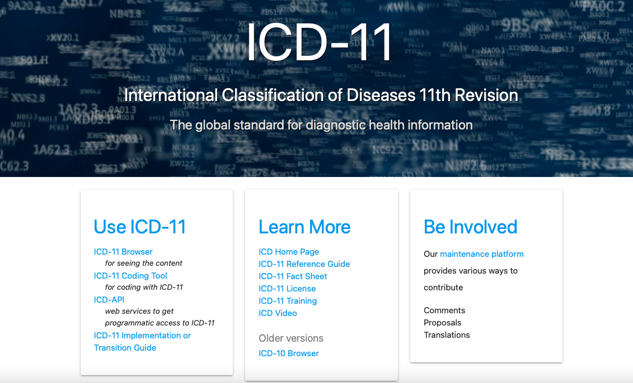
https://icd.who.int/en

Slide 5
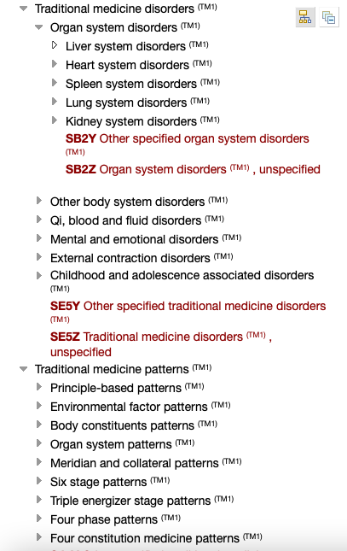
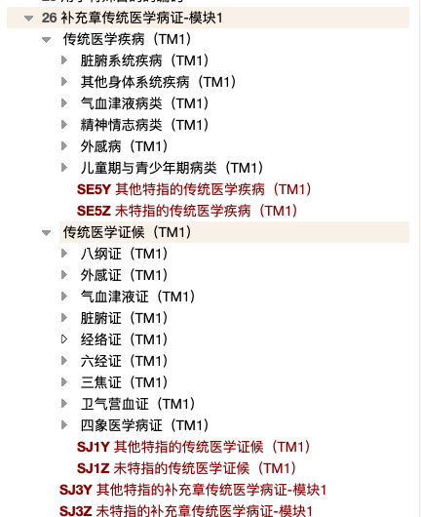
https://icd.who.int/en

Slide 6
Diagnóstico pela Medicina Chinesa
De acordo com os oito princípios;
De acordo com as características dos fatores patogênicos;
De acordo com o conceito de Qi e Xue (Sangue)
De acordo com Wei, Qi, Ying e Xue;
De acordo com a teoria dos Zang Fu;
De acordo com a Teoria dos Meridianos e Colaterais

Slide 7
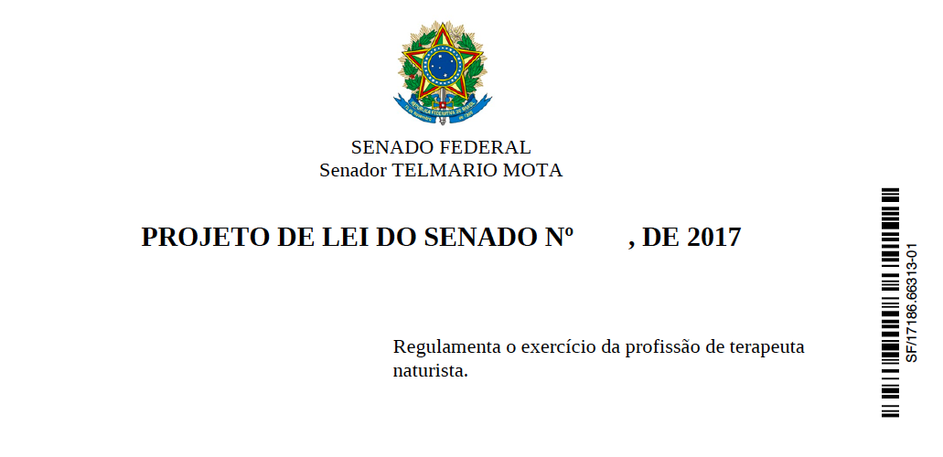

Slide 8
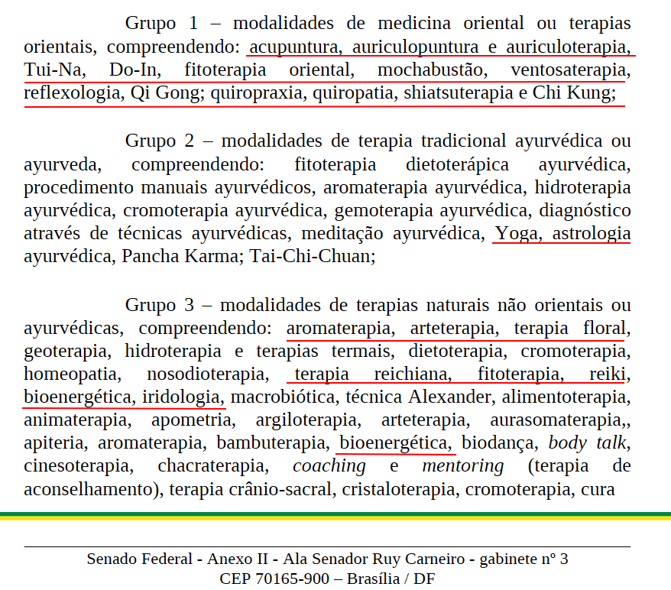

Slide 9
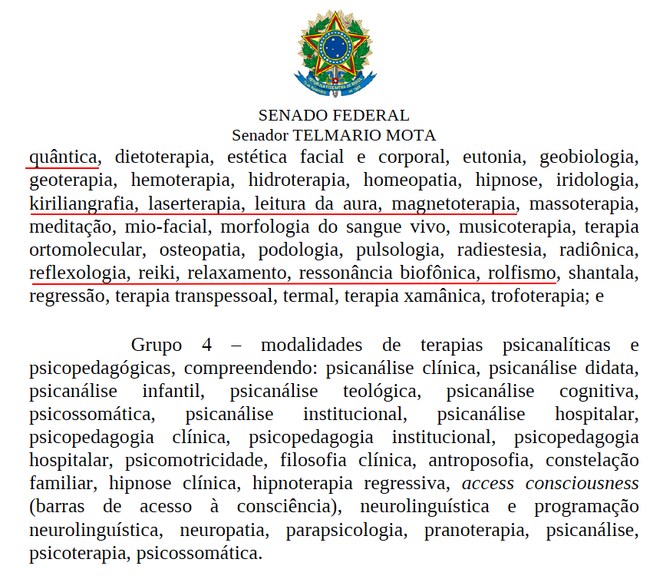

Slide 10

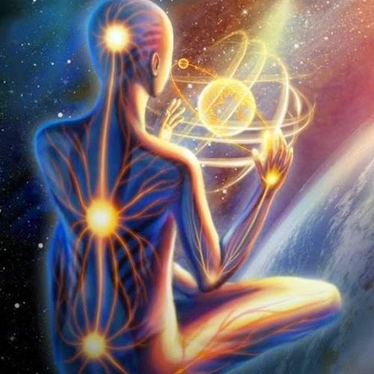
Kirliangrafia
Cura quântica

Slide 11


Reiki
Chakras

Slide 12
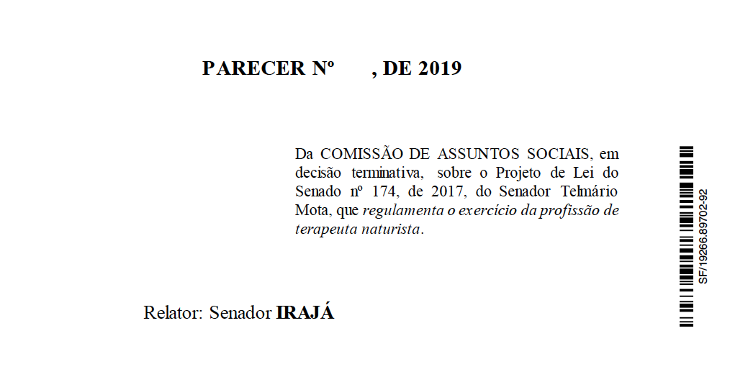

Slide 13
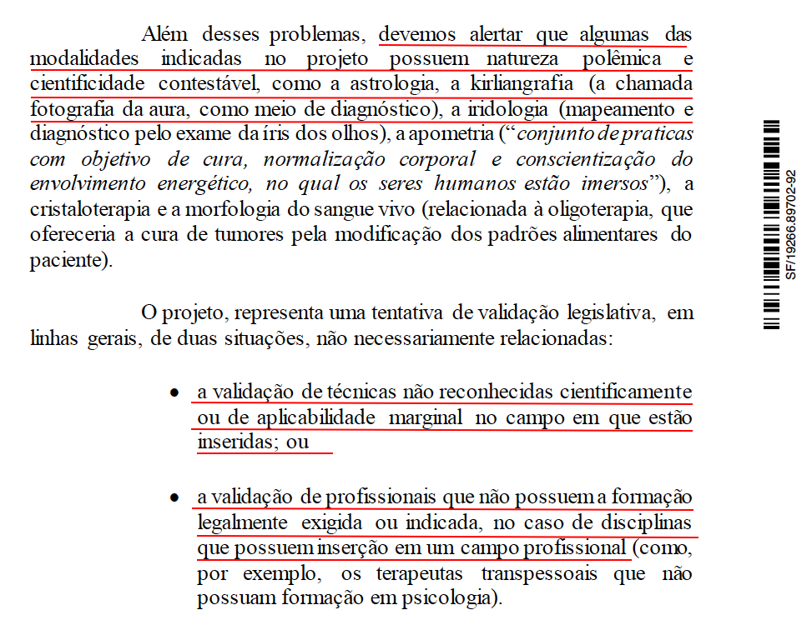

Slide 14
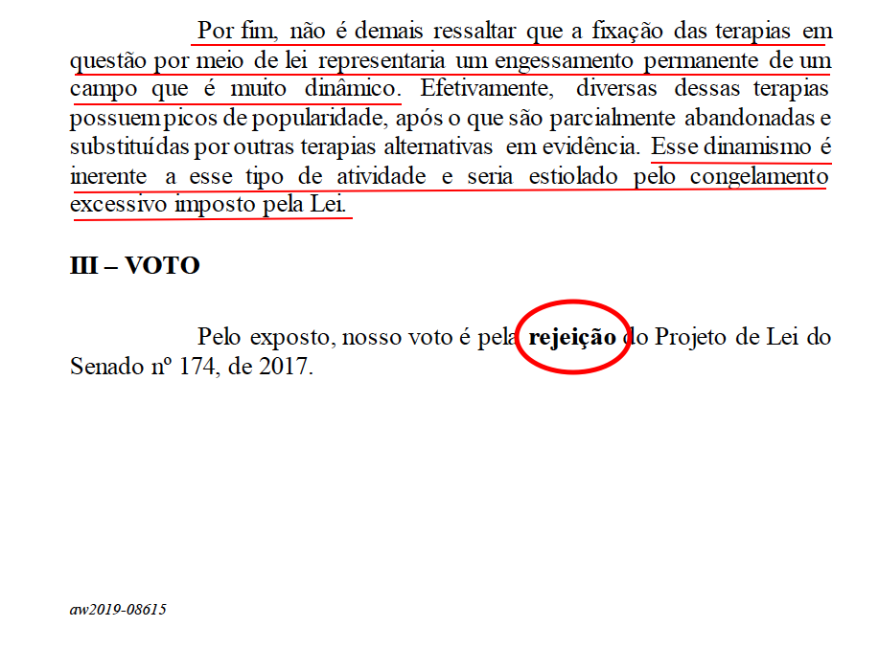

Slide 15
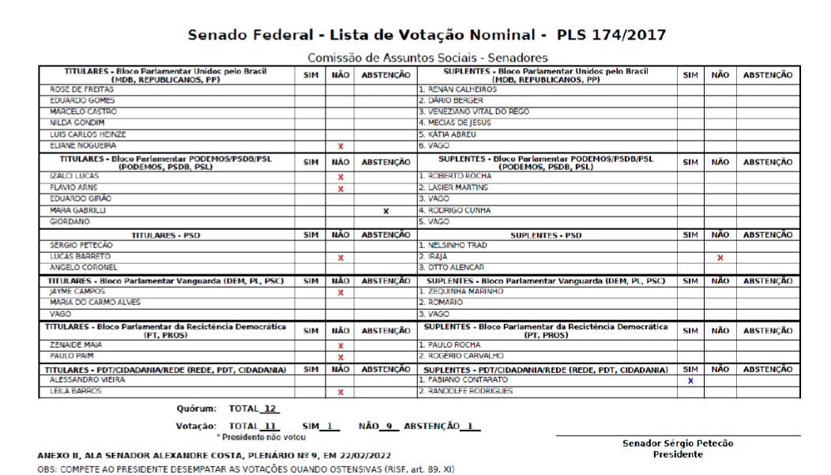

Slide 16
PLS 5983/2019
Art. 5º Compete ao profissional de acupuntura:
I – observar, reconhecer e avaliar os sinais, os sintomas e as síndromes energéticas os diagnósticos sindrômicos da Medicina Chinesa;

Slide 17
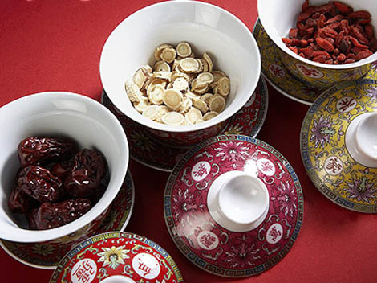
Dietoterapia
Fitoterapia
Acupuntura
Medicina Tradicional Chinesa
Exercícios - Qi Gong
Meditação

Slide 18
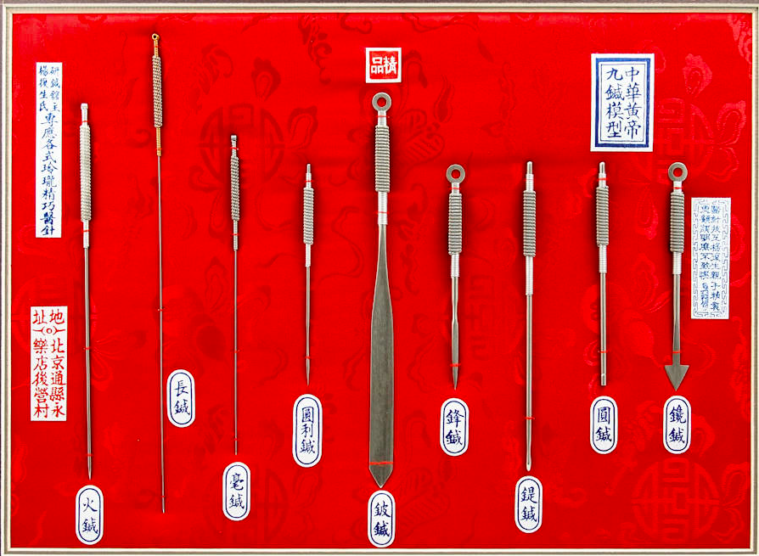
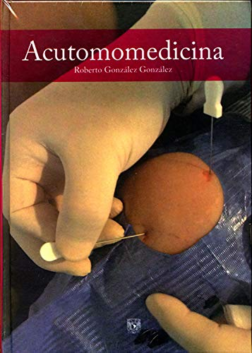

Slide 19

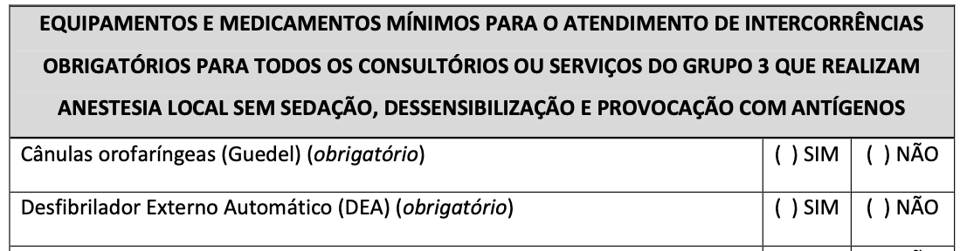
RESOLUÇÃO CFM No 2.153/2016
https://sistemas.cfm.org.br/normas/visualizar/resolucoes/BR/2016/2153

Slide 20
Lei 12842/13 | Lei nº 12.842, de 10 de julho de 2013
Art. 4o São atividades privativas do médico:
II - indicação e execução da intervenção cirúrgica e prescrição dos cuidados médicos pré e pós-operatórios;
III - indicação da execução e execução de procedimentos invasivos, sejam diagnósticos, terapêuticos ou estéticos, incluindo os acessos vasculares profundos, as biópsias e as endoscopias;
X - determinação do prognóstico relativo ao diagnóstico nosológico;

Slide 21
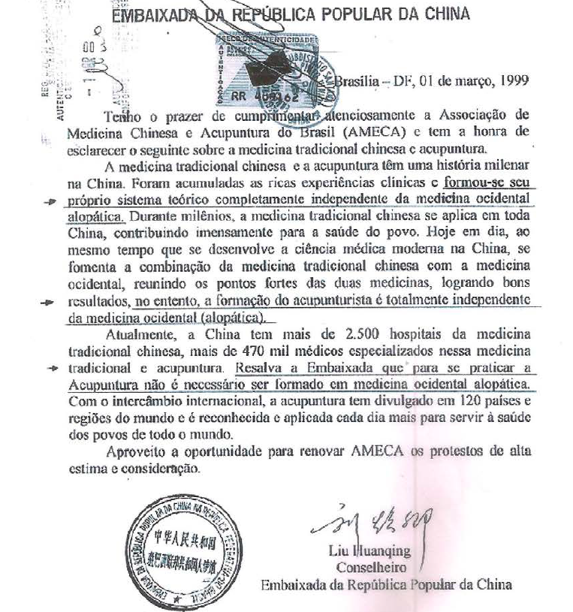
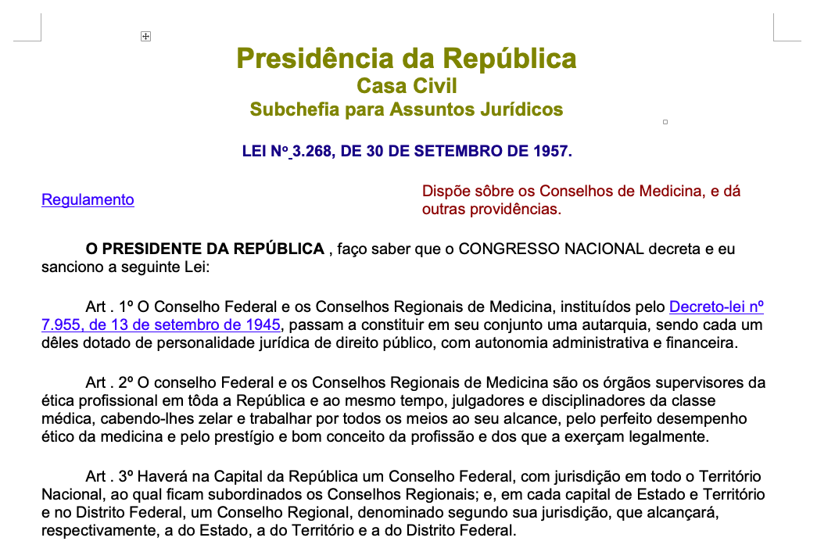

Slide 22
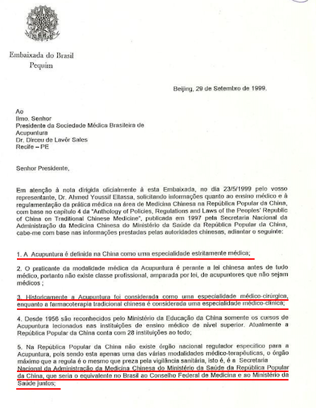
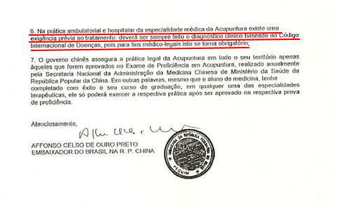

Slide 23
Regulamentação da prática médica na área de Medicina Chinesa na República Popular da China, com base no capítulo 4 da “Anthology of Policies, Regulations and Laws of the Peoples’ Republic of China on Traditional Chinese Medicine”, publicada em 1997 pela Secretaria Nacional da Administração da Medicina Chinesa do Ministério da Saúde da República Popular da China...
1. A Acupuntura é definida na China como uma especialidade estritamente médica;
3. Historicamente a Acupuntura foi considerada como uma especialidade médico-cirúrgica, enquanto a farmacoterapia tradicional chinesa é considerada uma especialidade médico-clínica;
6. Na prática ambulatorial e hospitalar da especialidade médica da Acupuntura existe uma exigência prévia ao tratamento: deverá ser sempre feito o diagnóstico clínico baseado no Código Internacional de Doenças, pois para fins médico-legais isto se torna obrigatório;

Slide 24
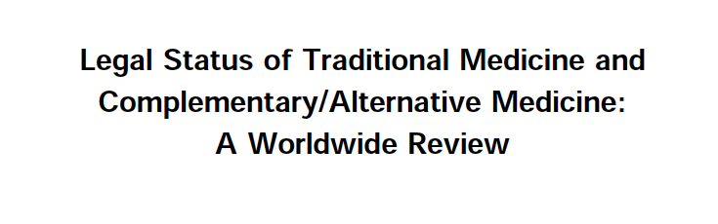
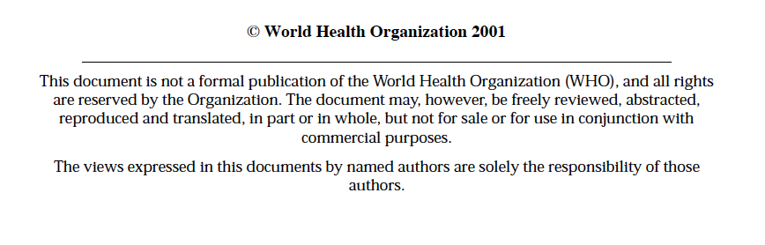

Slide 25
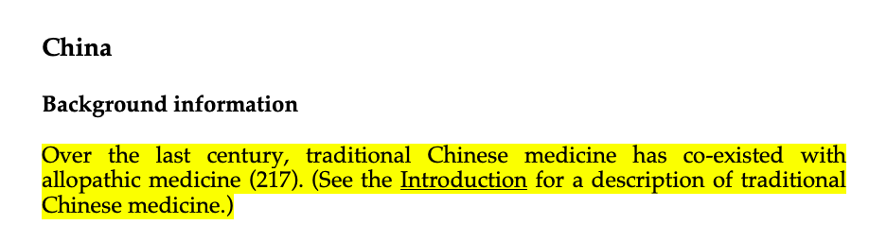

Slide 26
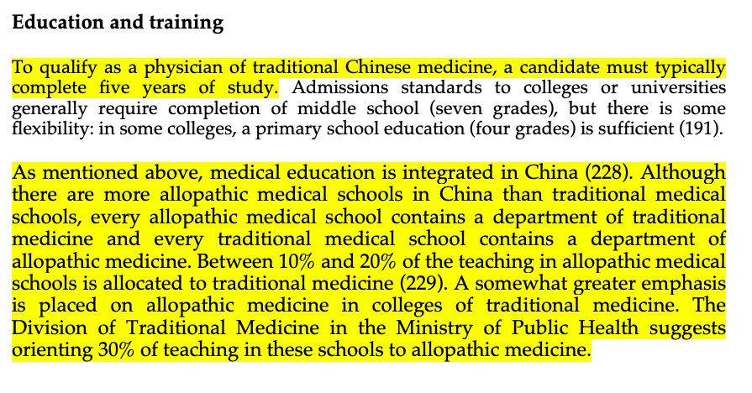

Slide 27
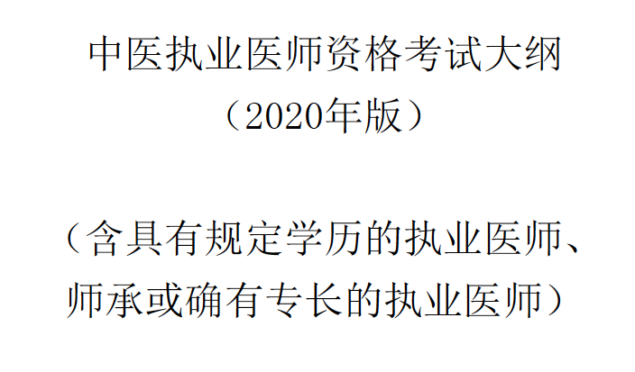
Rede de Certificação de Exame de Médico e Farmacêutico Chineses da China (中国中医药考试认证网http://www.tcmtest.org.cn/)

Slide 28
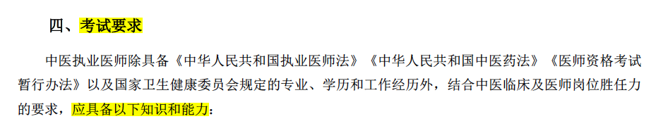
Na página 2 deste documento, o item 4 “Os médicos licenciados em Medicina Chinesa. .....Deve ter os seguintes conhecimentos e habilidades:”
http://www.tcmtest.org.cn/ueditor/jsp/upload/file/20200119/1579414520267021825.pdf

Slide 29
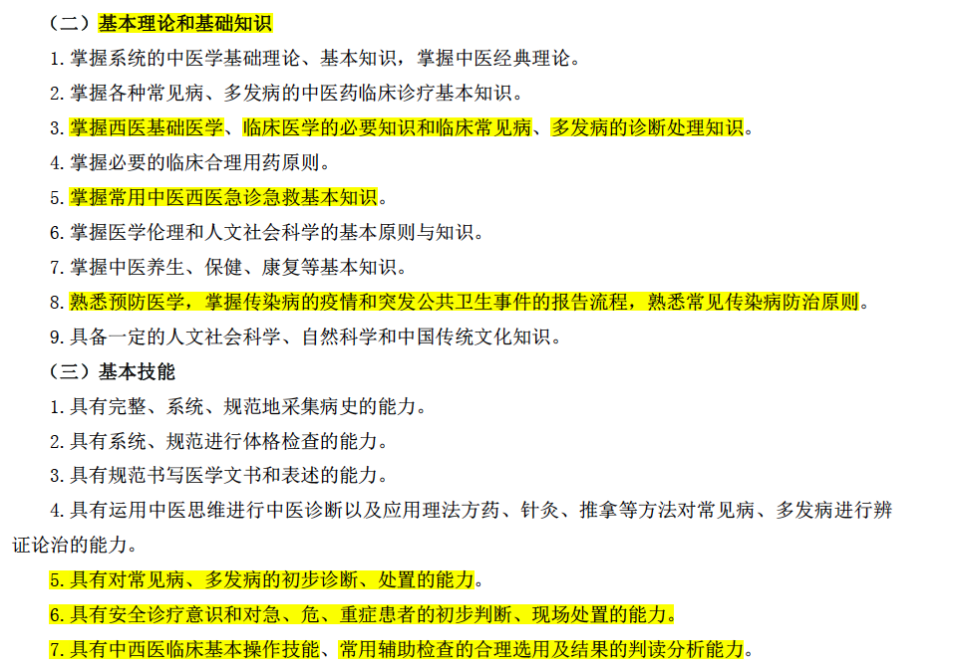

Slide 30
na página 3, o subitem (2) Teoria básica e conhecimento básico inclui alguns tópicos da medicina ocidental, como:
Tópico 3. Dominar o conhecimento necessário de medicina ocidental básica e medicina clínica e o conhecimento de diagnóstico e tratamento de doenças clínicas comuns e doenças frequentes.
Tópico 5. Dominar o conhecimento básico de primeiros socorros de emergência da MTC comum e da medicina ocidental.
Tópico 8. Familiarizado com medicina preventiva, dominar o processo de notificação de doenças infecciosas e emergências de saúde pública e estar familiarizado com os princípios de prevenção e tratamento de doenças infecciosas comuns.

Slide 31
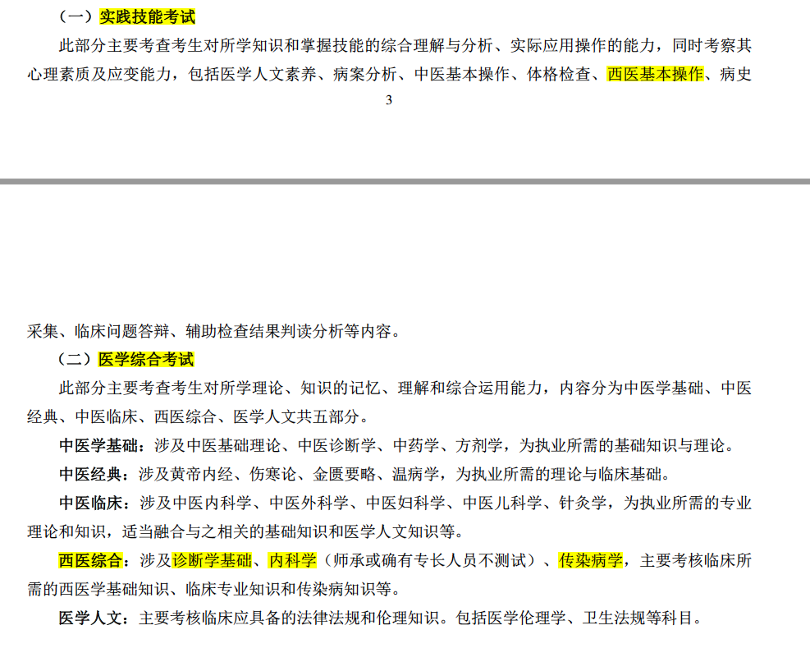

Slide 32
Habilidades básicas enumera algumas habilidades que necessitam de conhecimentos médicos ocidentais modernos:
Tópico 5. Ter a capacidade de diagnosticar e tratar inicialmente as doenças mais prevalentes e mais incidentes.
Tópico 6. Ter a consciência do diagnóstico e tratamento seguro e a capacidade de fazer diagnósticos preliminares e atuar no local de pacientes agudos, graves e críticos.
Tópico 7. Ter habilidades básicas de manuseio clínico da medicina tradicional chinesa e ocidental, seleção racional de exames complementares comumente usados e capacidade de interpretar e analisar resultados.

Slide 33
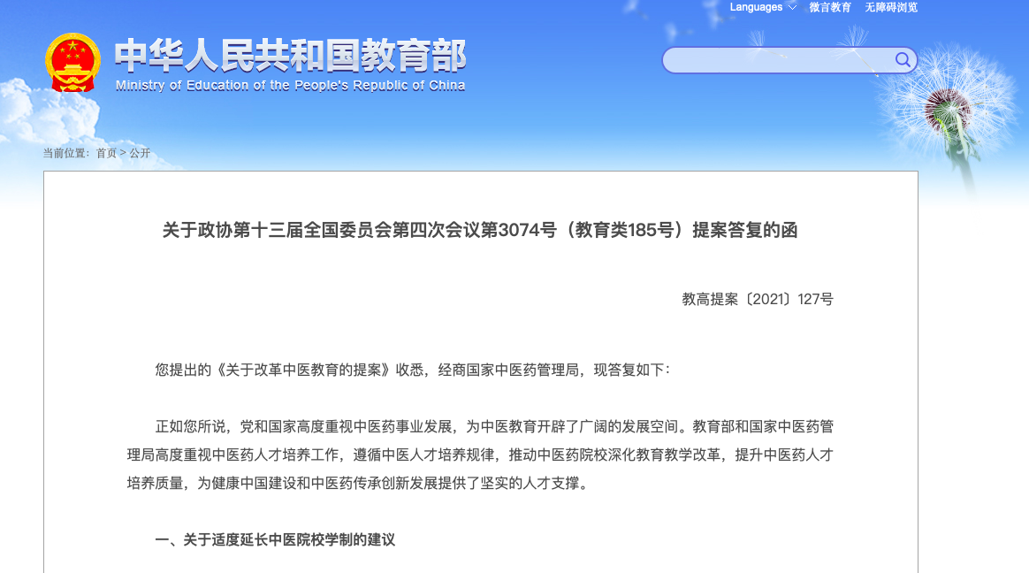
http://www.moe.gov.cn/jyb_xxgk/xxgk_jyta/jyta_gaojiaosi/202110/t20211022_574343.html
a proporção medicina chinesa e os cursos de medicina ocidental é de 6:4
sistema “5+3”

Slide 34
Muito obrigado pela atenção

